Slide 1
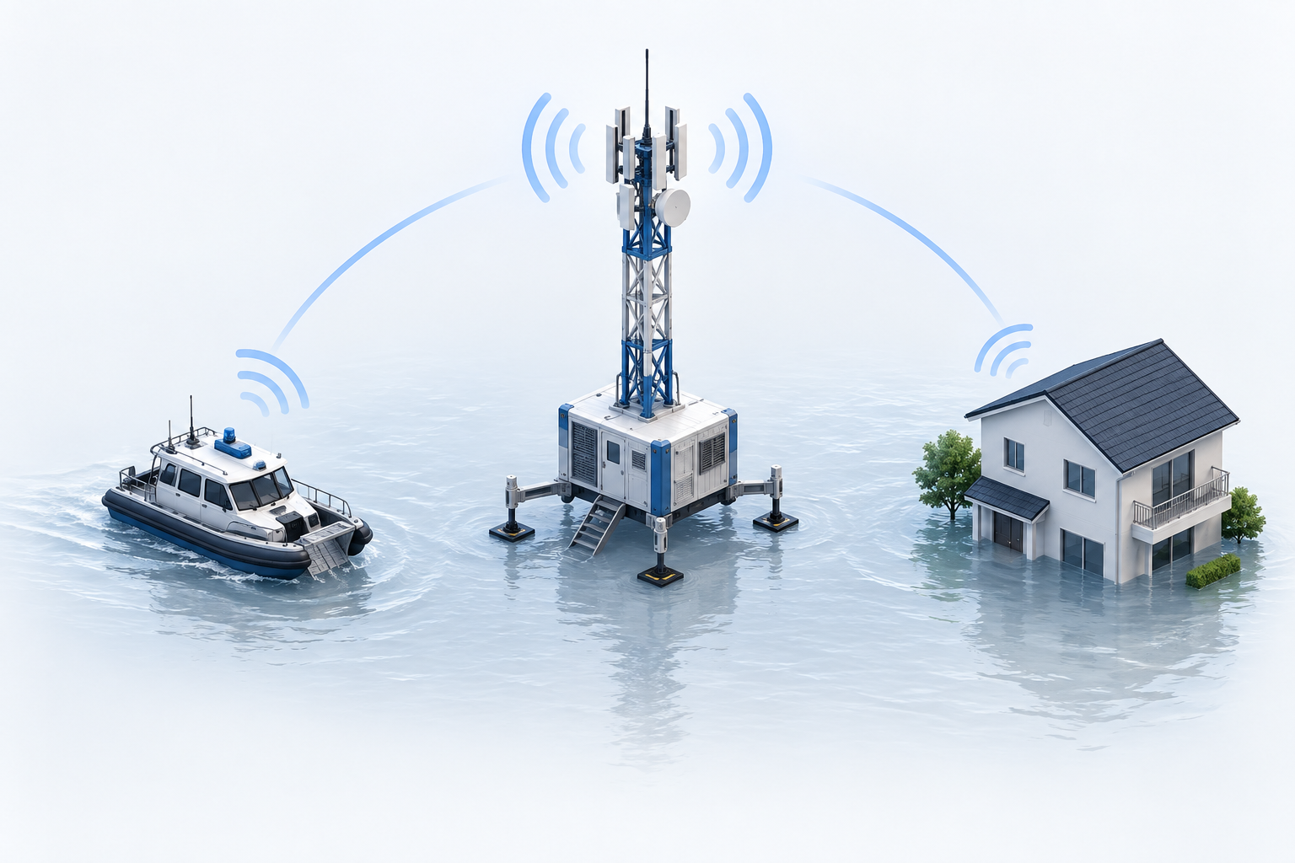
问题识别
创新点
文献调研
方案设计
迭代优化
创新点：面向未来的救援网络
01
自主协同
基站统一接收求援，船队动态派单
系统综合紧急度、航道与剩余电量，协调多船分工。
未来价值：有限运力优先响应紧急需求
02
持续运行
两栖通行与自动补能共同延长出勤时间
小型船队轮换执行配送任务，减少转运和补能等待。
未来价值：形成可连续服务的救援窗口
03
韧性通信
公网中断时保留局部求援、定位与派单
中心基站维持本地服务，巡检船移动中继扩展覆盖。
未来价值：降低对公网可用性的依赖
核
“未来”的核心
把单台救援装备升级为可部署、可协同、可持续运行的社区救援网络。
城市方舟 / 最终答辩 / 创新设想
Notes:
讲述建议：这一页的“未来”不等于单项技术首次出现，而在于把家庭求援、基站调度、两栖配送、持续补能和韧性通信组织成一张能够持续运行的救援网络。当前项目已具备视觉识别、船体定位与网页控制基础，图中完整网络属于未来系统设想。
[Sources]
F:/gugugaga/04 目前进展/水陆两栖应急配送舰队_概念方案.pptx，系统、船队、终端与调度设想。
F:/gugugaga/05 开题报告/概念构思.pptx，基站部署、通信与自主补能设想及页面模板。
F:/gugugaga/docs/城市方舟实时搜救系统使用手册.md，现有原型能力边界。
Generated visual: F:/gugugaga/答辩PPT/城市方舟_未来救援网络_简洁概念图.png，OpenAI ImageGen，2026-09-09。
[/Sources]

